Slide 1

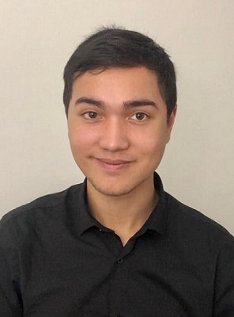




Kévin HOARAU
Développeur Web
 | EXPERIENCES PROFESSIONNELLES
2019 | Opérateur Préparateur de Véhicule | Renault Villefranche Automobile Réception des véhicules neufs , Livraison et Préparation des véhicules clients, Organisation du parc de véhicules.
2019 | Technicien de Maintenance | Clemessy Services Maintenance Corrective et Préventive Pompe Hydraulique, Pneumatique. Diverses Opérations de Maintenance Mécanique.
2016 | Stagiaire en Maintenance | Kéolis Lyon Maintenance Corrective et Préventive des tramways de Lyon.
30 route de saint-antoine
69380 Chazay-d’Azergues
06 24 83 50 13 kevin.h8@hotmail.fr
http://kevin-codeur.com
 | FORMATION
En Cours | OpenClassrooms | Développeur Web Html/Css OpenClassrooms | Développeur d’application Android Java
2020 2019 | Udemy | Développeur d’Application Mobile Xamarin forms C# Udemy | Développeur Web HTML, CSS, Javascript, jQuery, Bootstrap, PHP, MySQL, Wordpress...
2019 | Institut des Ressources Industrielles | BTS Maintenance des Systèmes de Production
HOBBIES
Lecture Musculation Gaming Cinéma
LANGUES
Français | Langue Maternelle
Anglais | A2

